Slide 1


Slide 2


拥抱核心主线
掘金底部龙头
刘涛 | 执业编号:A1120619060024
·
经传多赢资深投顾。
·
十多年行业从业经验，注实战操作研究，独创《人气战法》 《黄金战法》《绝对龙头战法》， 熟知散户操作心理，建立完整盈利模式，精湛的短线技术，准确把握市场热点，帮助散户们在操作中确定方向，深受全国用户喜爱。

Slide 3


第一章
确定中线趋势，调整皆是低吸
第二章
主题轮动机遇，留意起爆资金
第三章
认清主力异动，敢抓主升品种
第四章
提升操作认知，周末勤写总结

Slide 4
PART 01
确定中线趋势
调整皆是低吸

Slide 5
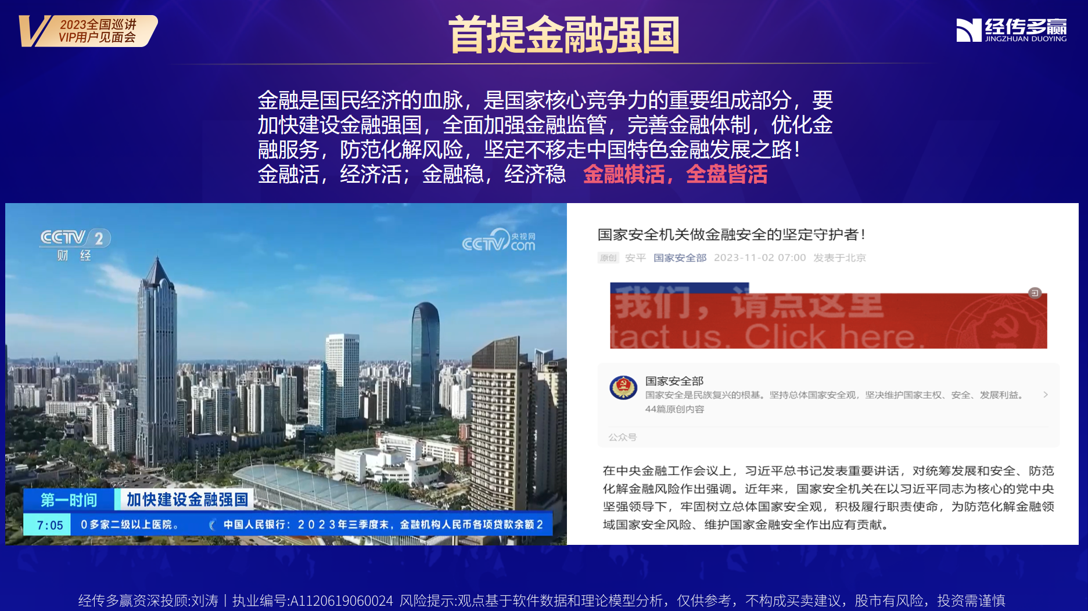
经传多赢资深投顾 :刘涛丨执业编号:A1120619060024
风险提示:观点基于软件数据和理论模型分析，仅供参考，不构成买卖建议，股市有风险，投资需谨慎

Slide 6
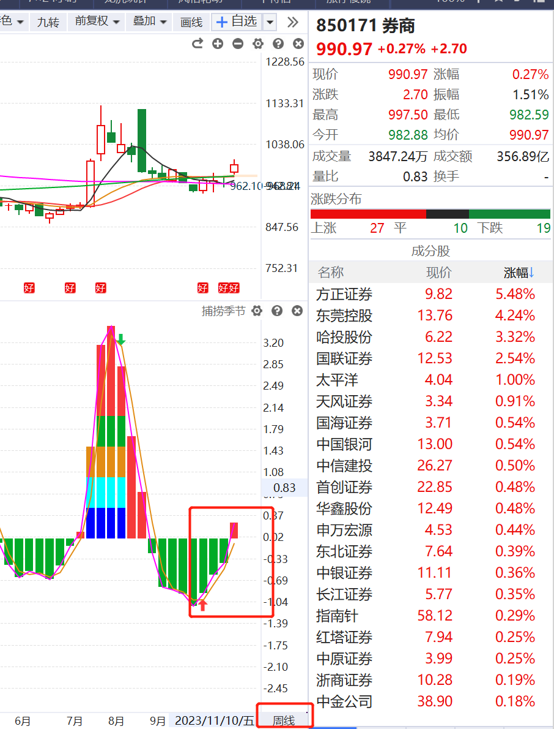
支持头部券商最大最强
近日召开的中央金融工作会议对于资本市场改革发展提出了明确要求，其中首次提出“培育一流投资银行和投资机构”。
围绕上述任务目标，证监会表示，将支持头部证券公司通过业务创新、集团化经营、并购重组等方式做优做强，打造一流的投资银行，发挥服务实体经济主力军和维护金融稳定压舱石的重要作用；引导中小机构结合股东背景、区域优势等资源禀赋和专业能力做精做细，实现特色化、差异化发展；推动证券公司投行、投资、投研协同联动，不断提升服务实体经济、服务注册制改革能力，助力构建为实体企业提供多元化接力式金融服务体系

Slide 7
影响市场三种因素
消费稳
01
02
兜底指数，不创新低
茅台高开对于市场来说多数资金不认可， 主力资金明显撤离。
金融冲
金融强国，靠金融，关键位置大金融是重点领域，尤其是以券商为主的活跃资金，是增量资金进场的重点
成长起
03
科技成长股引领市场赚钱效应，进入明显的主题牛市行情。

Slide 8
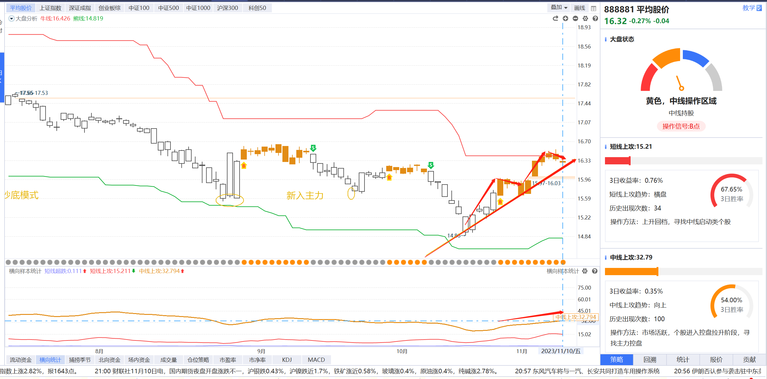
中线启动，短期调整是机会
横向样本统计中线数值持续增加

Slide 9
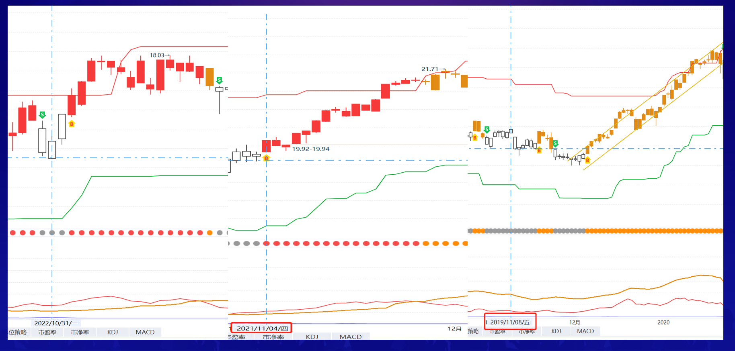
历史会重演，但不会简单的重演

Slide 10
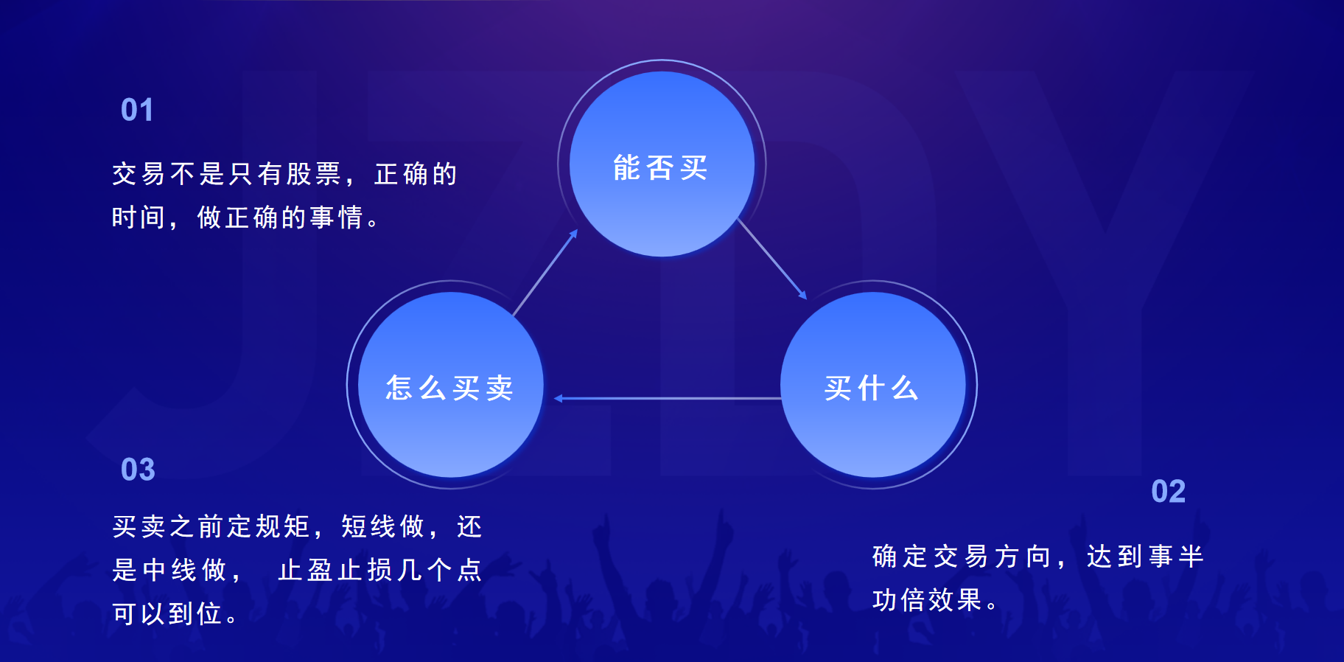
建立交易体系

Slide 11
大盘决定仓位
01
资金决定人气和交易
一个信号三成仓位
趋势BS决定大方向
一个信号三成仓位
02
03
节奏【捕捞季节把控操作】
一个信号三成仓位

Slide 12
PART 02
主题轮动机遇
注意起爆资金

Slide 13
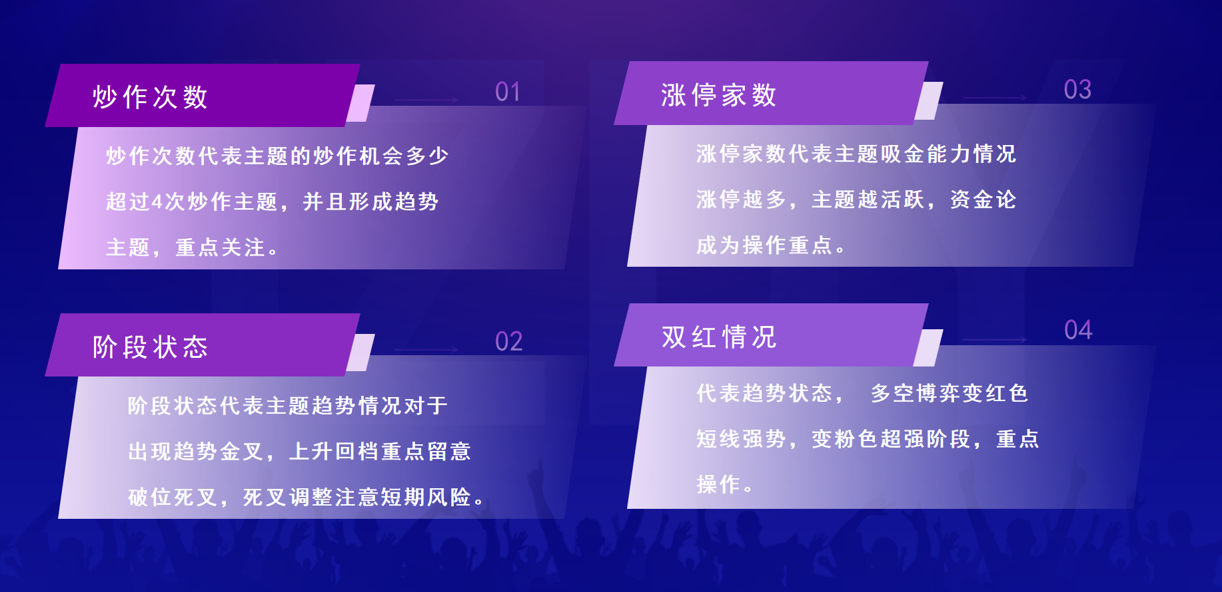
抓主线，赚打钱

Slide 14
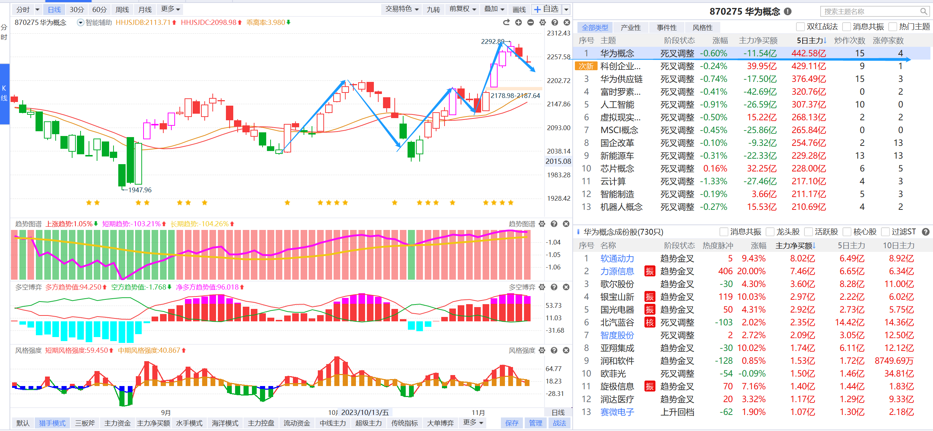
持续炒作主题1，华为概念

Slide 15

华为概念政策导向
10月31日华为将举行nova新品发布会，nova 11 SE届时有望发布。Nova系列定位年轻人群，是华为手机出货主力；同时由于Nova对零部件要求相对Mate系列低，国产供应链供应份额预计进一步提升，从Nova出货量和国产供应链占比来看，Nova带来的业绩弹性更大。
Q4开始消费电子持续迎来重磅催化。智能手机端，华为新机持续发布、骁龙8Gen3开启新的安卓旗舰周期，小米14发布并升级零部件规格、折叠屏/AI创新等催化密集，同时国产供应链在cis、摄像头、屏幕等大价值量料号上陆续突破。PC端，联想等积极推动AI PC有望打破PC长期出货天花板、苹果即将更新Mac系列产品。同时黑五双11等大型购物节开启传统Q4旺季。产品力/销量/长期天花板均有望复苏并进一步提升。
关键词： 消费电子， 华为，手机产业链
图片来源于网络

Slide 16
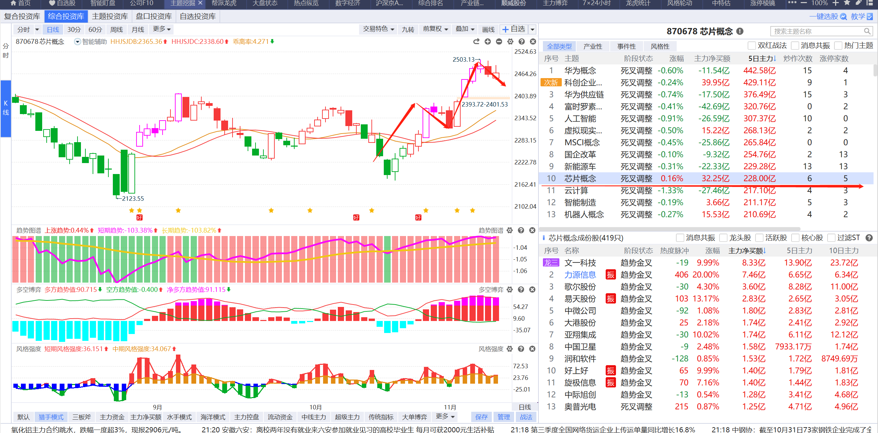
持续炒作主题2，芯片概念

Slide 17

芯片概念政策导向
算力是人工智能行业的三要素之一。此前，业界首选的是英伟达GPU芯片，但是英伟达的产品不仅供不应求，而且还存在诸多不确定因素，此次四川长虹大幅增加对华鲲振宇的交易额度也隐约传递出信号。有业内人士表示，在当前国内外市场环境下，本土算力的重要性开始凸显。
Gartner研究副总裁季新苏表示，中国企业正在大举投资AI技术领域，AI加速器芯片是其中的关键组成部分。众所周知的原因迫使中国企业需要寻找替代的AI芯片资源。成熟的IT巨头与获得风投的初创公司都已开始开发AI芯片，以迎接AI带来的“芯”变化、新挑战。
11月8日，在深圳举行的2024年存储产业趋势研讨会上，集邦咨询资深研究副总经理郭祚荣表示：“下游整体需求正在缓步复苏，其中AI（人工智能）服务器等领域的需求增长领先，各个下游领域整体需求将缓步回升到正增长轨道。未来5年到10年，人工智能会渐渐渗透到我们每个人的生活之中，带来巨大的存储芯片需求。”
图片来源于网络

Slide 18
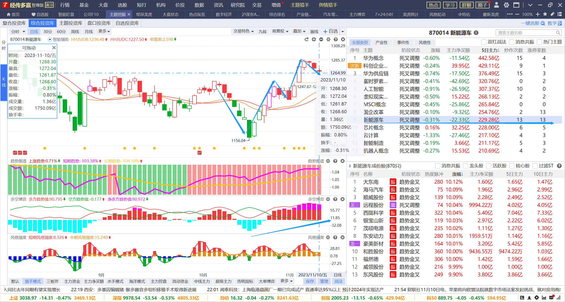
持续炒作主题3，新能源车

Slide 19
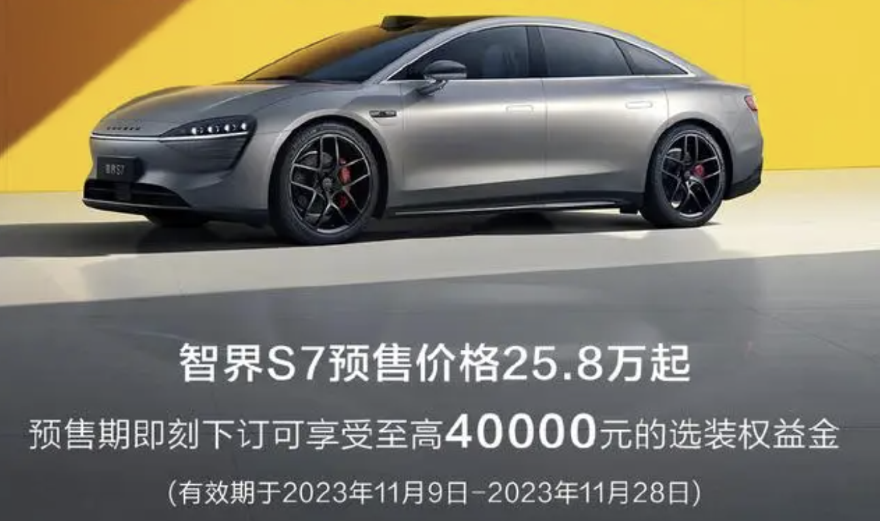
新能源车政策导向
1月9日晚，华为智慧出行解决方案发布暨智界S7预售会上，华为与奇瑞汽车联合发布双方合作的首款智能电动汽车智界S7；该车也是华为汽车智选车模式下首款轿车。
11月10日，中国汽车工业协会（简称：中汽协）发布的数据显示，今年1-10月，汽车产销累计完成2401.6万辆和2396.7万辆，同比分别增长8%和9.1%。其中，10月，新能源汽车产销量再创新高，分别达到98.9万辆和95.6万辆，同比分别增长29.2%和33.5%，市场占有率达33.5%。
中汽协预计，随着国家稳定经济增长的政策效应不断累积显现，加之地方购车补贴、促销活动等措施延续，以及年底翘尾效应，四季度需求将持续增长，汽车行业有望较好完成全年目标。
图片来源于网络

Slide 20
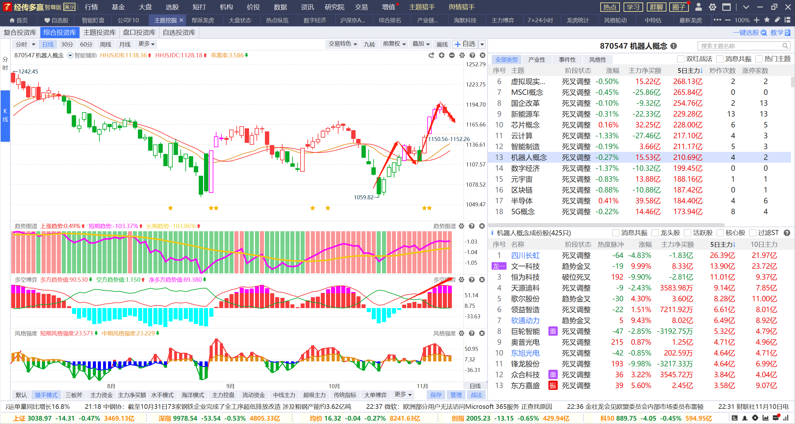
持续炒作主题4，机器人

Slide 21
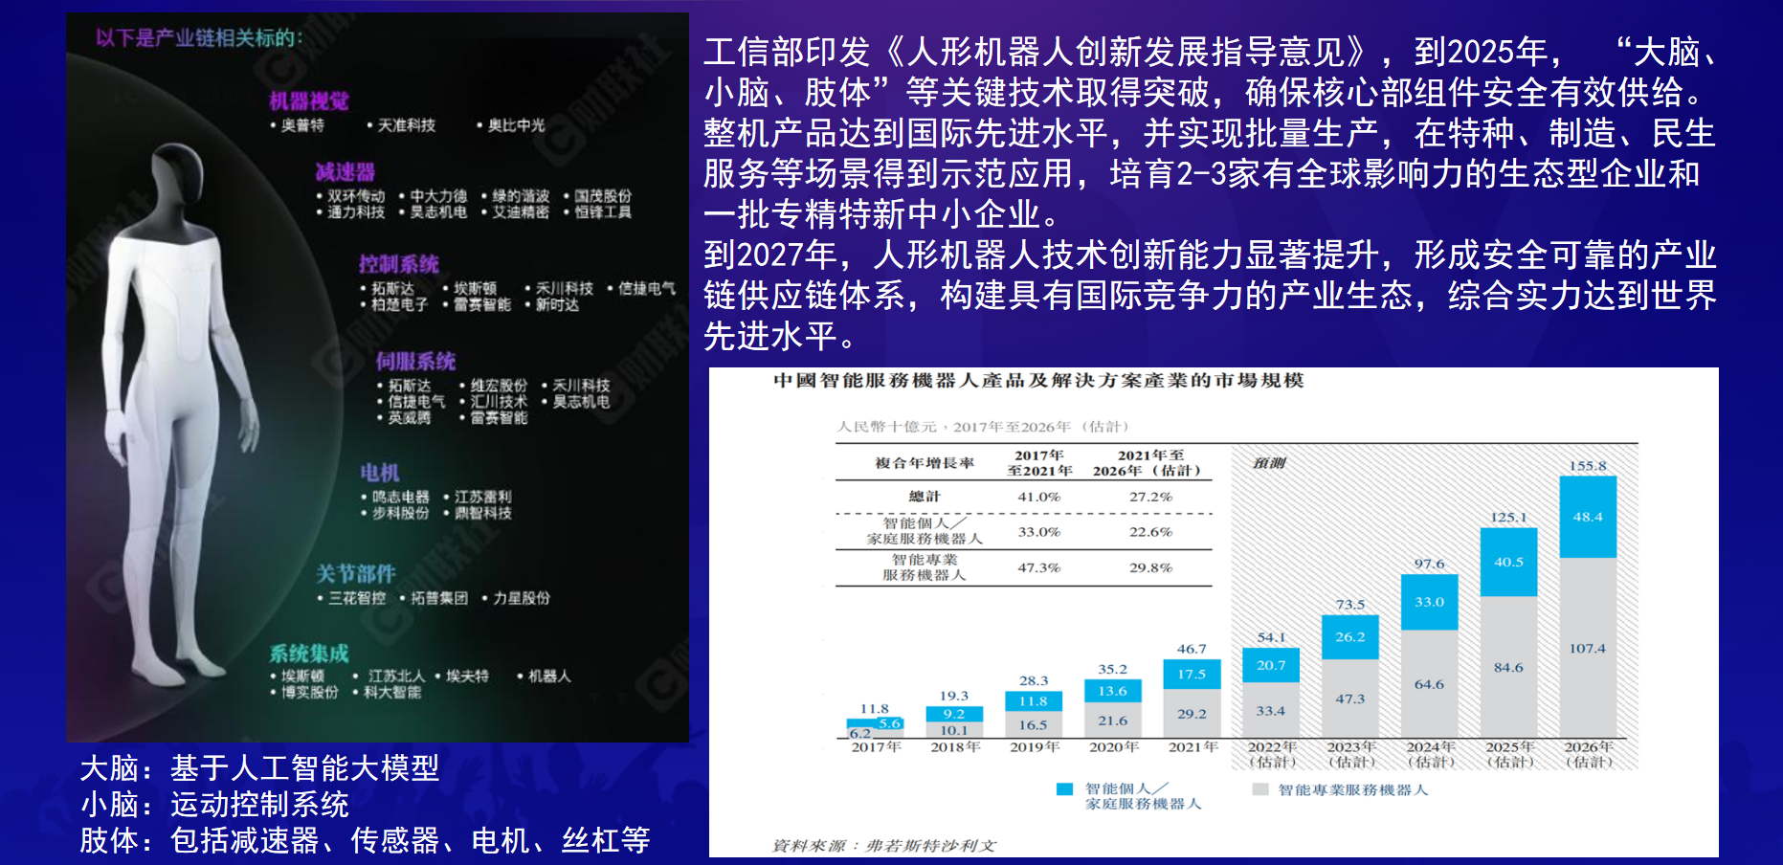
机器人概念政策导向
图片来源于网络

Slide 22
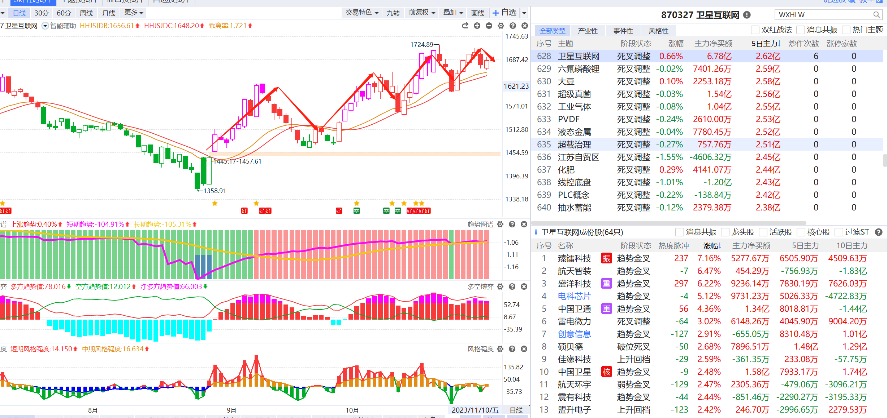
持续炒作主题5，卫星互联网

Slide 23
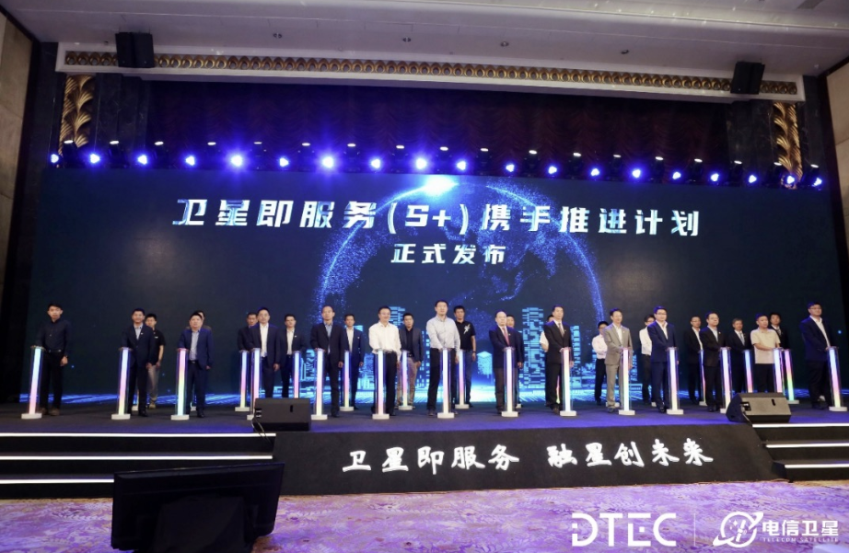
卫星互联网政策导向
上证报中国证券网讯 11月10日，荣耀终端有限公司旗舰手机总经理李坤在卫星移动通讯产业发展论坛表示，卫星通信已经成为智能终端的魅力特性，在高端用户的刚需场景上，卫星通信将成为旗舰手机的必备功能。
每经AI快讯， 11月10日，工业和信息化部信息通信管理局应急通信与互联互通处处长张牙在卫星移动通讯产业发展论坛表示，加快卫星通信资源管理，要进一步加快卫星资源的统一管理和综合使用，提供稳定可靠的卫星通信服务。特别是在应急情况下，科学分配卫星资源，优先服务应急通信用户，有效保障应急通信指挥和救援队伍通信畅通。强化卫星通信保障能力，要加快卫星在应急通信领域的应用，特别是要加强小型应用卫星通信装备预制配备，推动专用卫星终端和大众消费型卫星终端的综合使用，共同建强我国卫星通信保障能力
图片来源于网络

Slide 24

主题选股要领
资金为主
看主力动向异动
主力控盘
选强势主升浪

Slide 25
PART 03
认清主力异动
敢抓主升品种

Slide 26
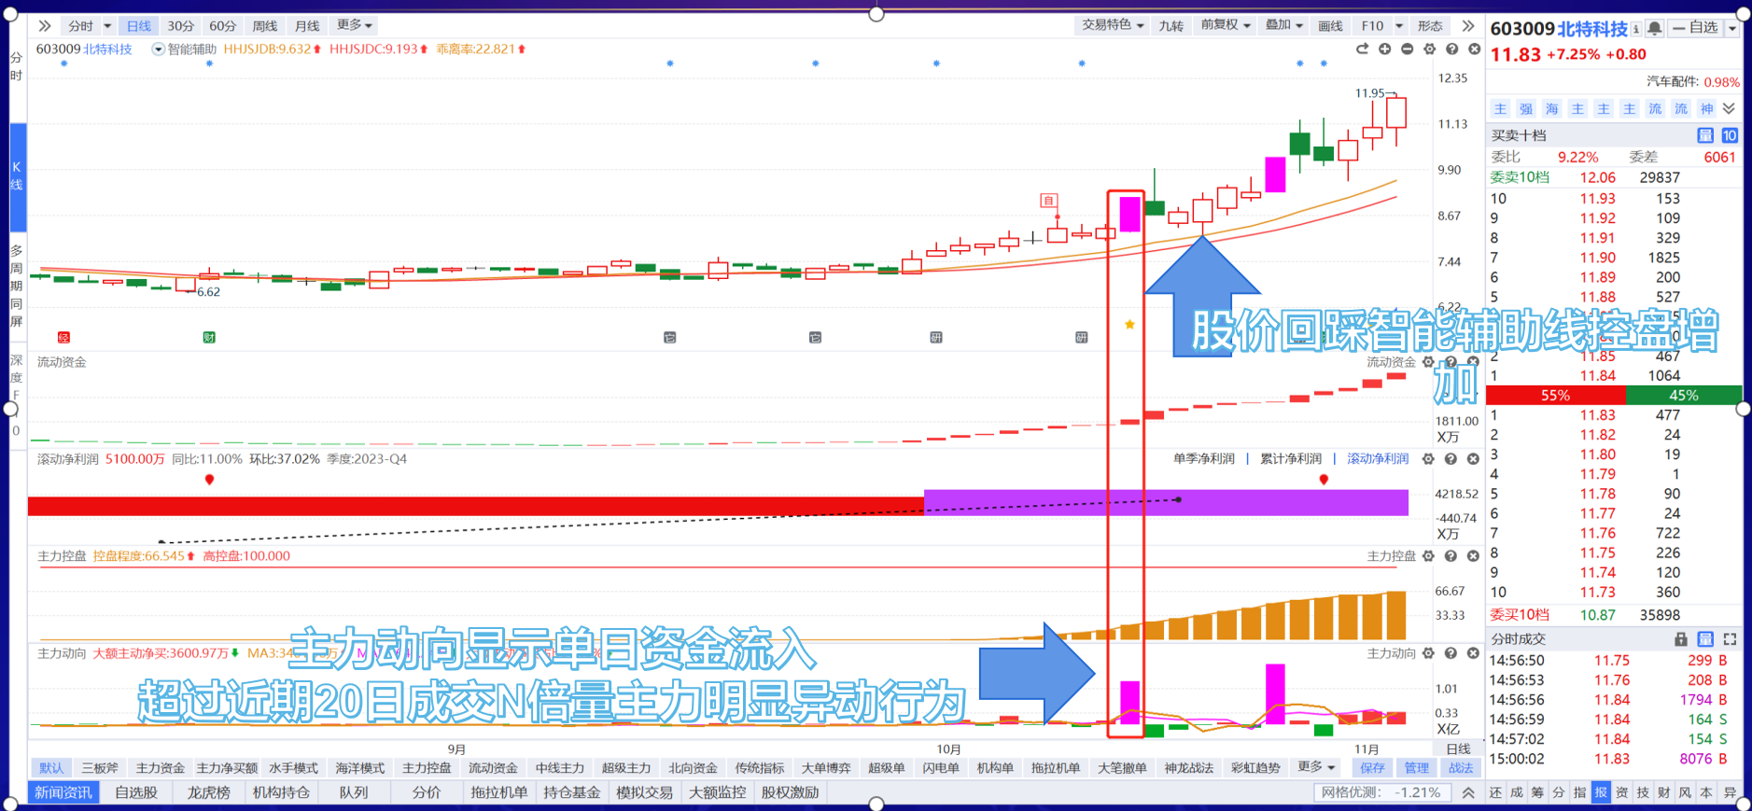
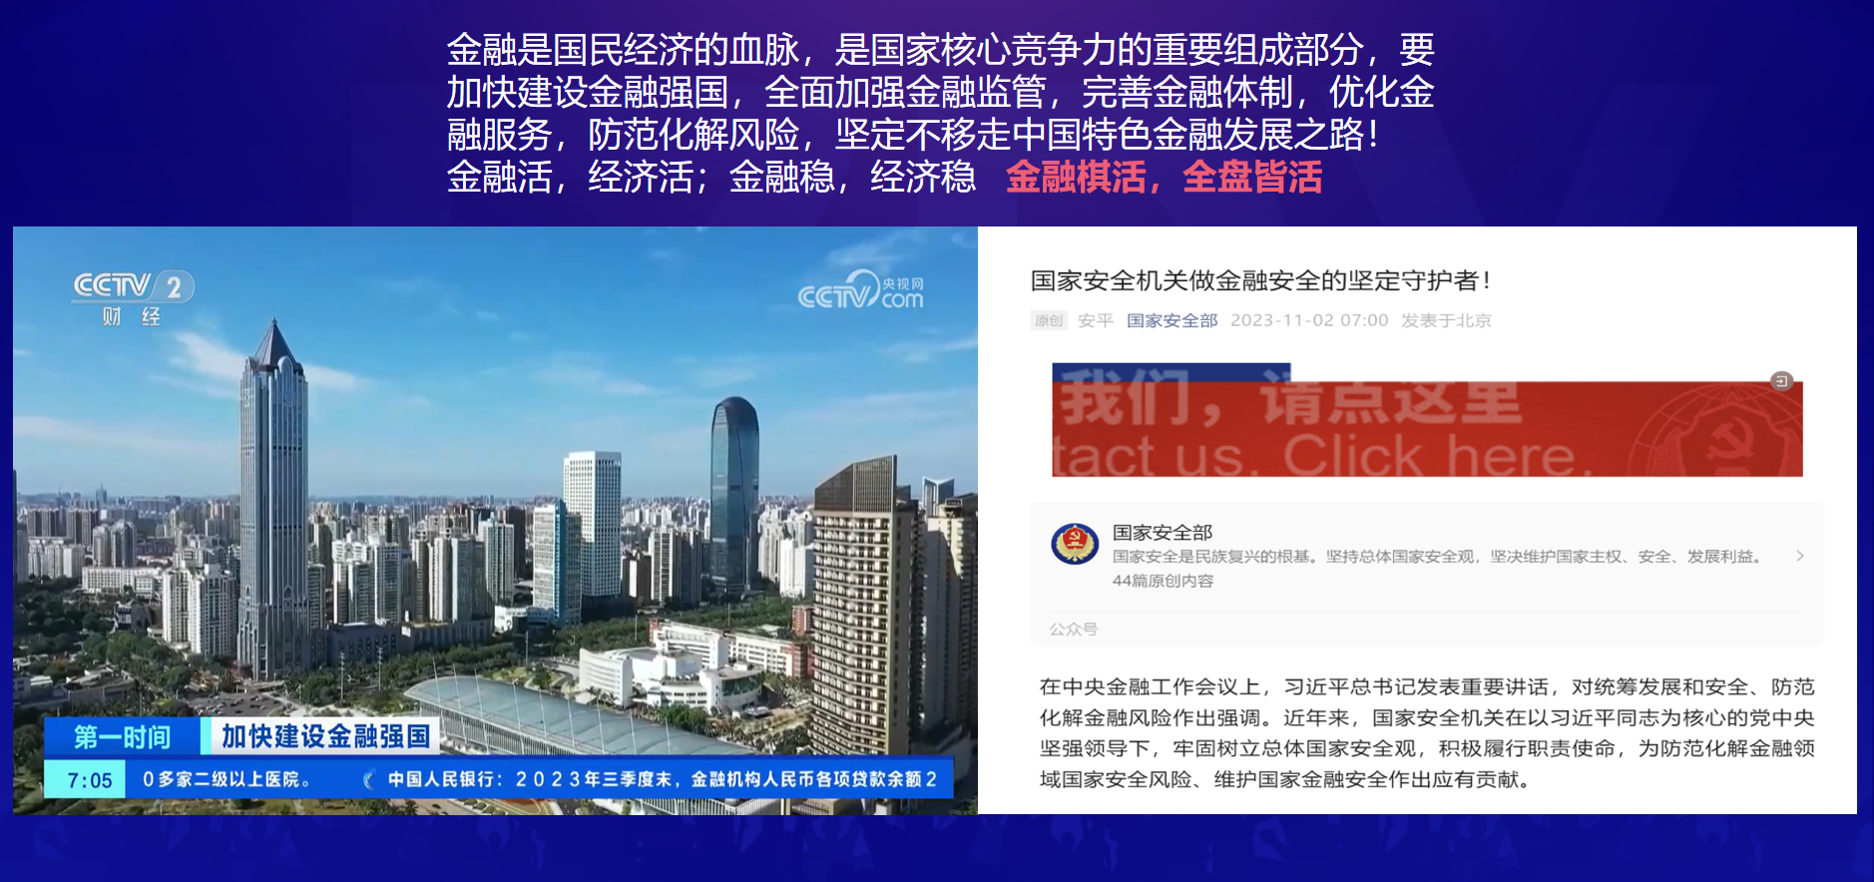
主力动向N倍量中线启动

Slide 27
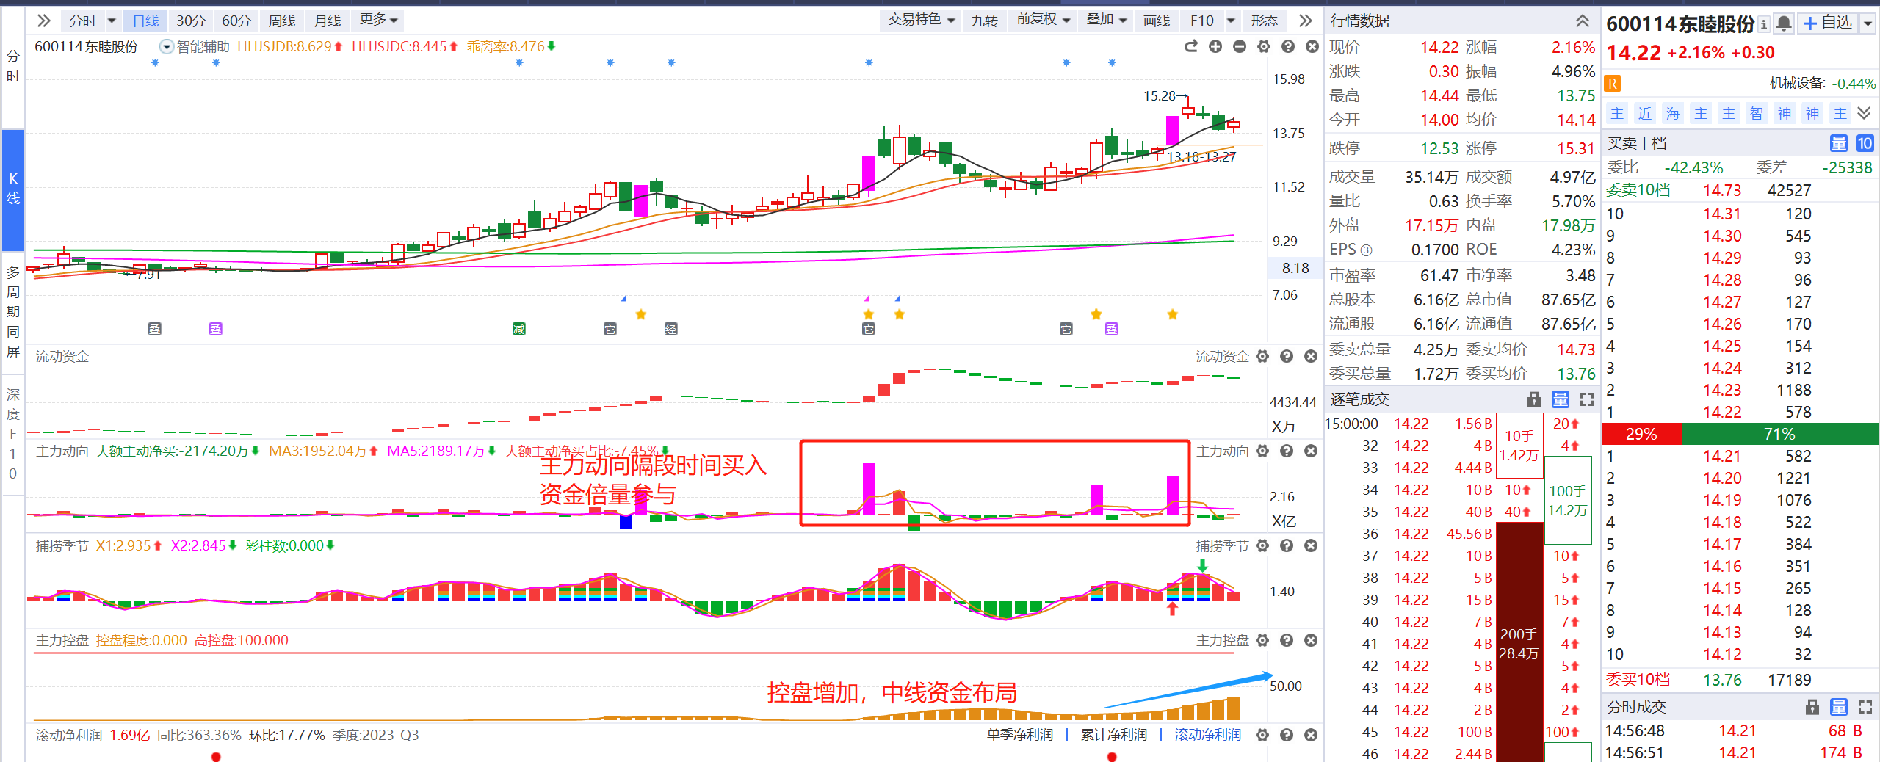
主力动向N倍量中线启动

Slide 28
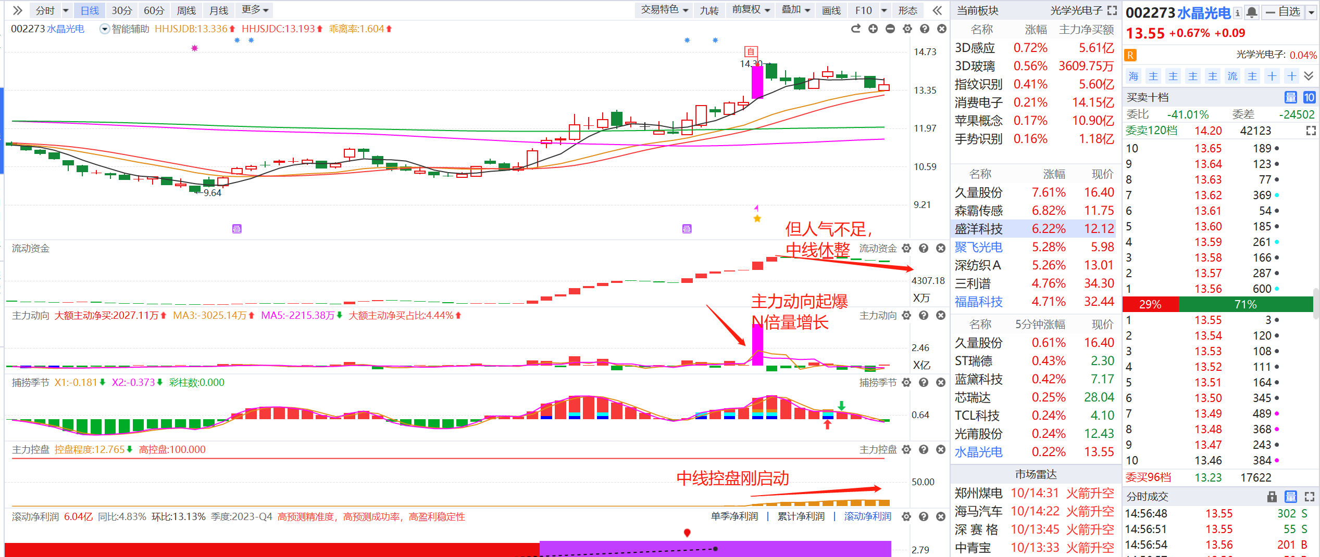
主力动向N倍量，短线失败

Slide 29
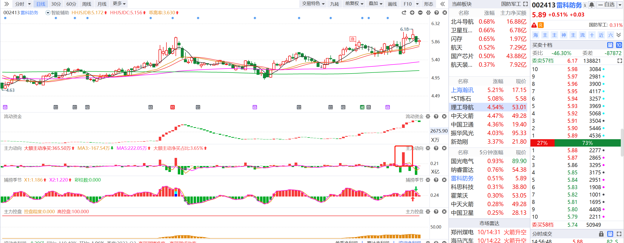
主力动向N倍量，短线失败

Slide 30
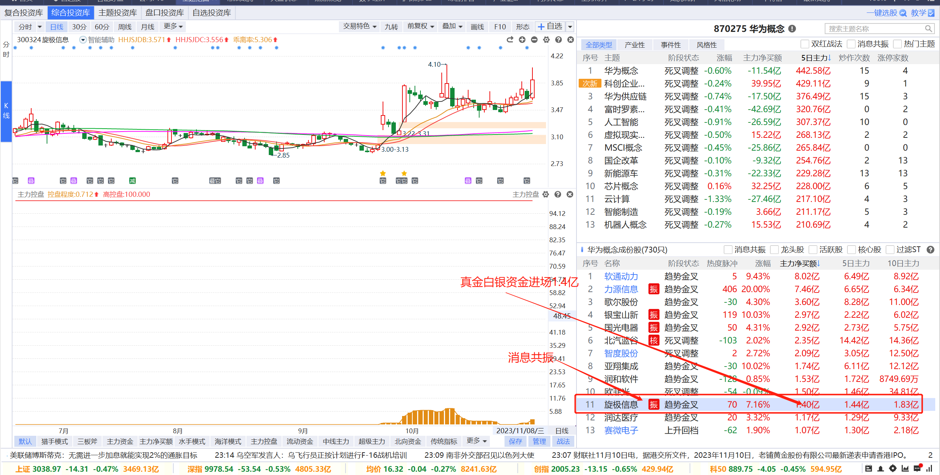
主题选股，看资金，控盘

Slide 31
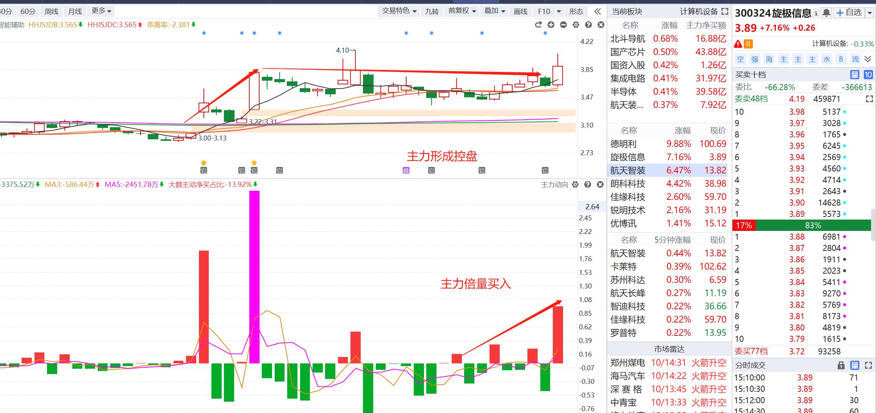
案例1，旋极信息
主力倍量进场
控盘开始增加
分时试盘动作

Slide 32
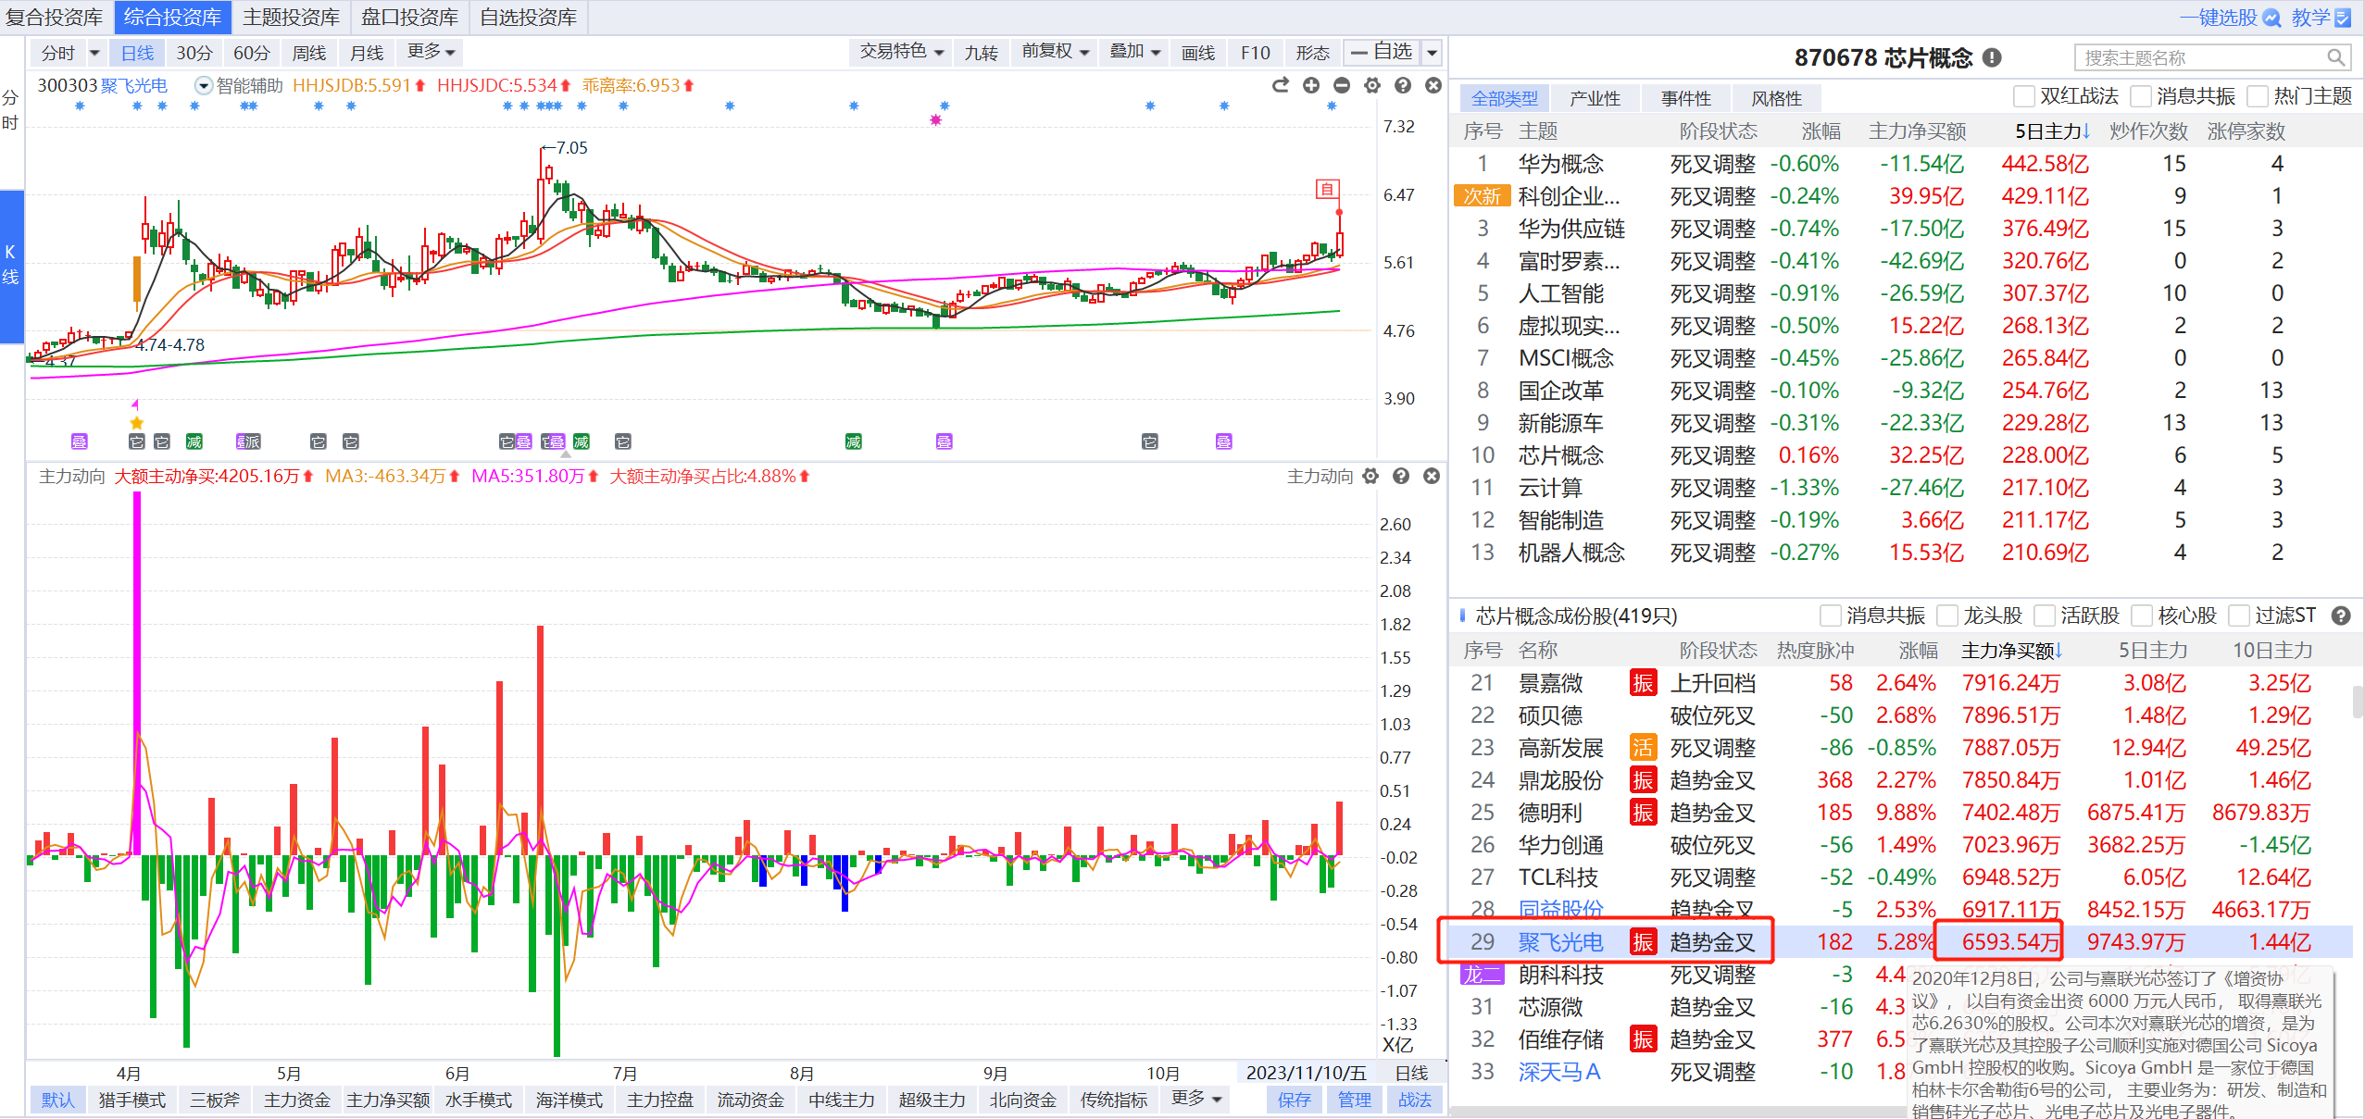
主题选股，看资金，控盘

Slide 33
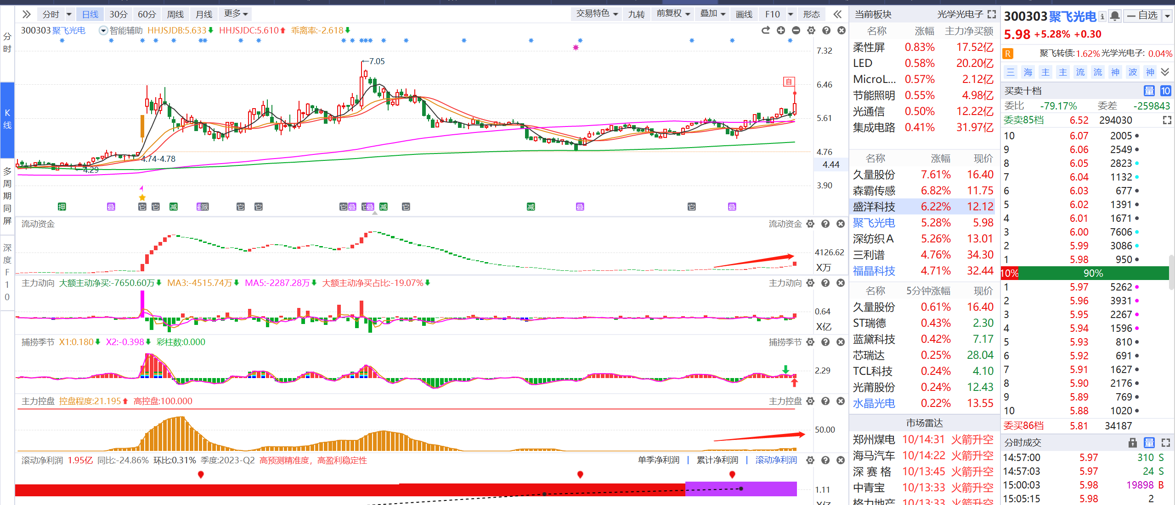
案例2，聚飞光电
控盘持续增加，
流动资金持续翻红
分时主力异动买入

Slide 34
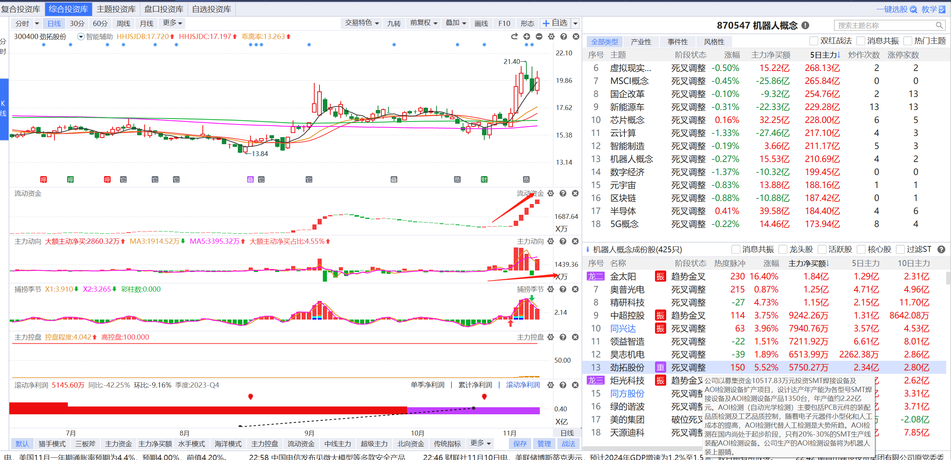
主题选股，看资金，控盘

Slide 35
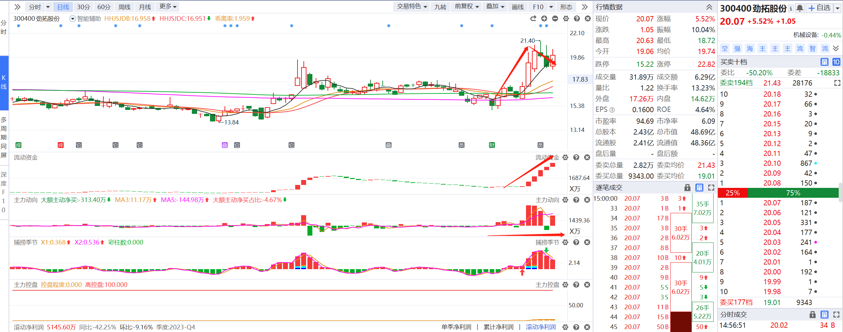
案例3，劲拓股份
主力动向持续进场
底部资金活跃，刚出控盘

Slide 36
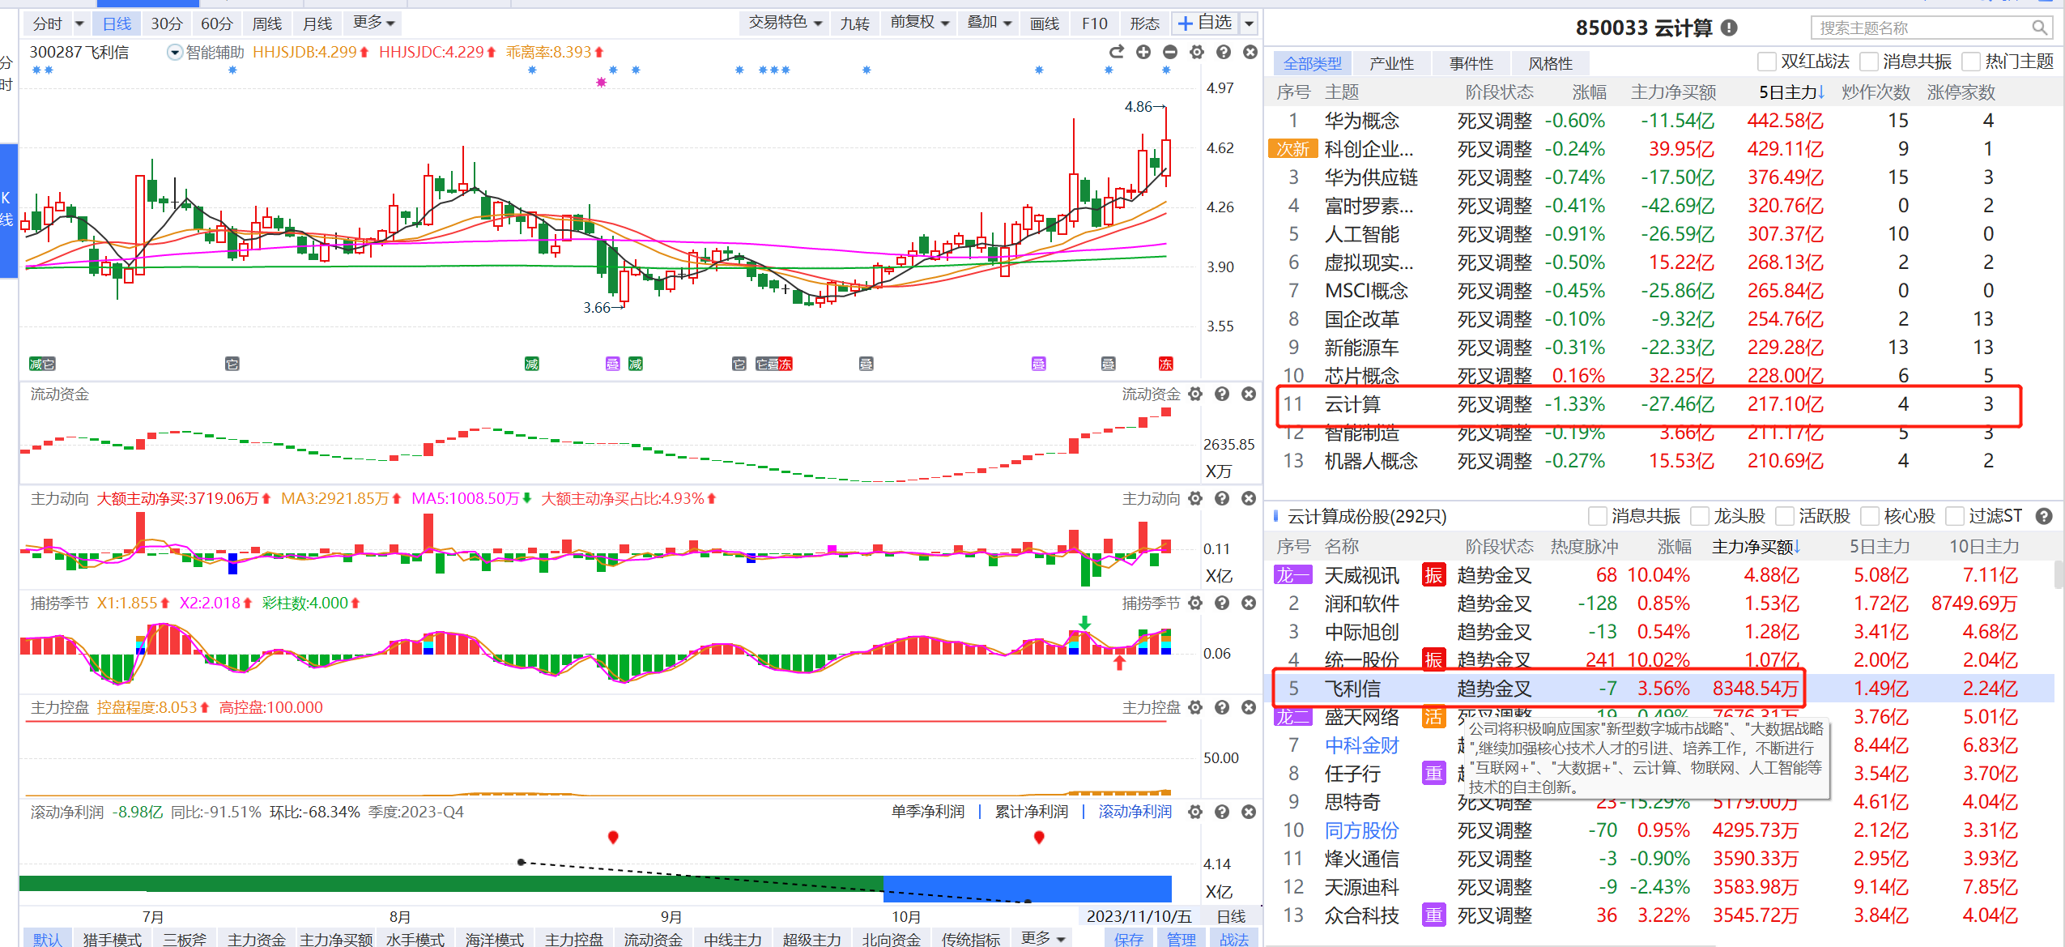
主题选股，看资金，控盘

Slide 37
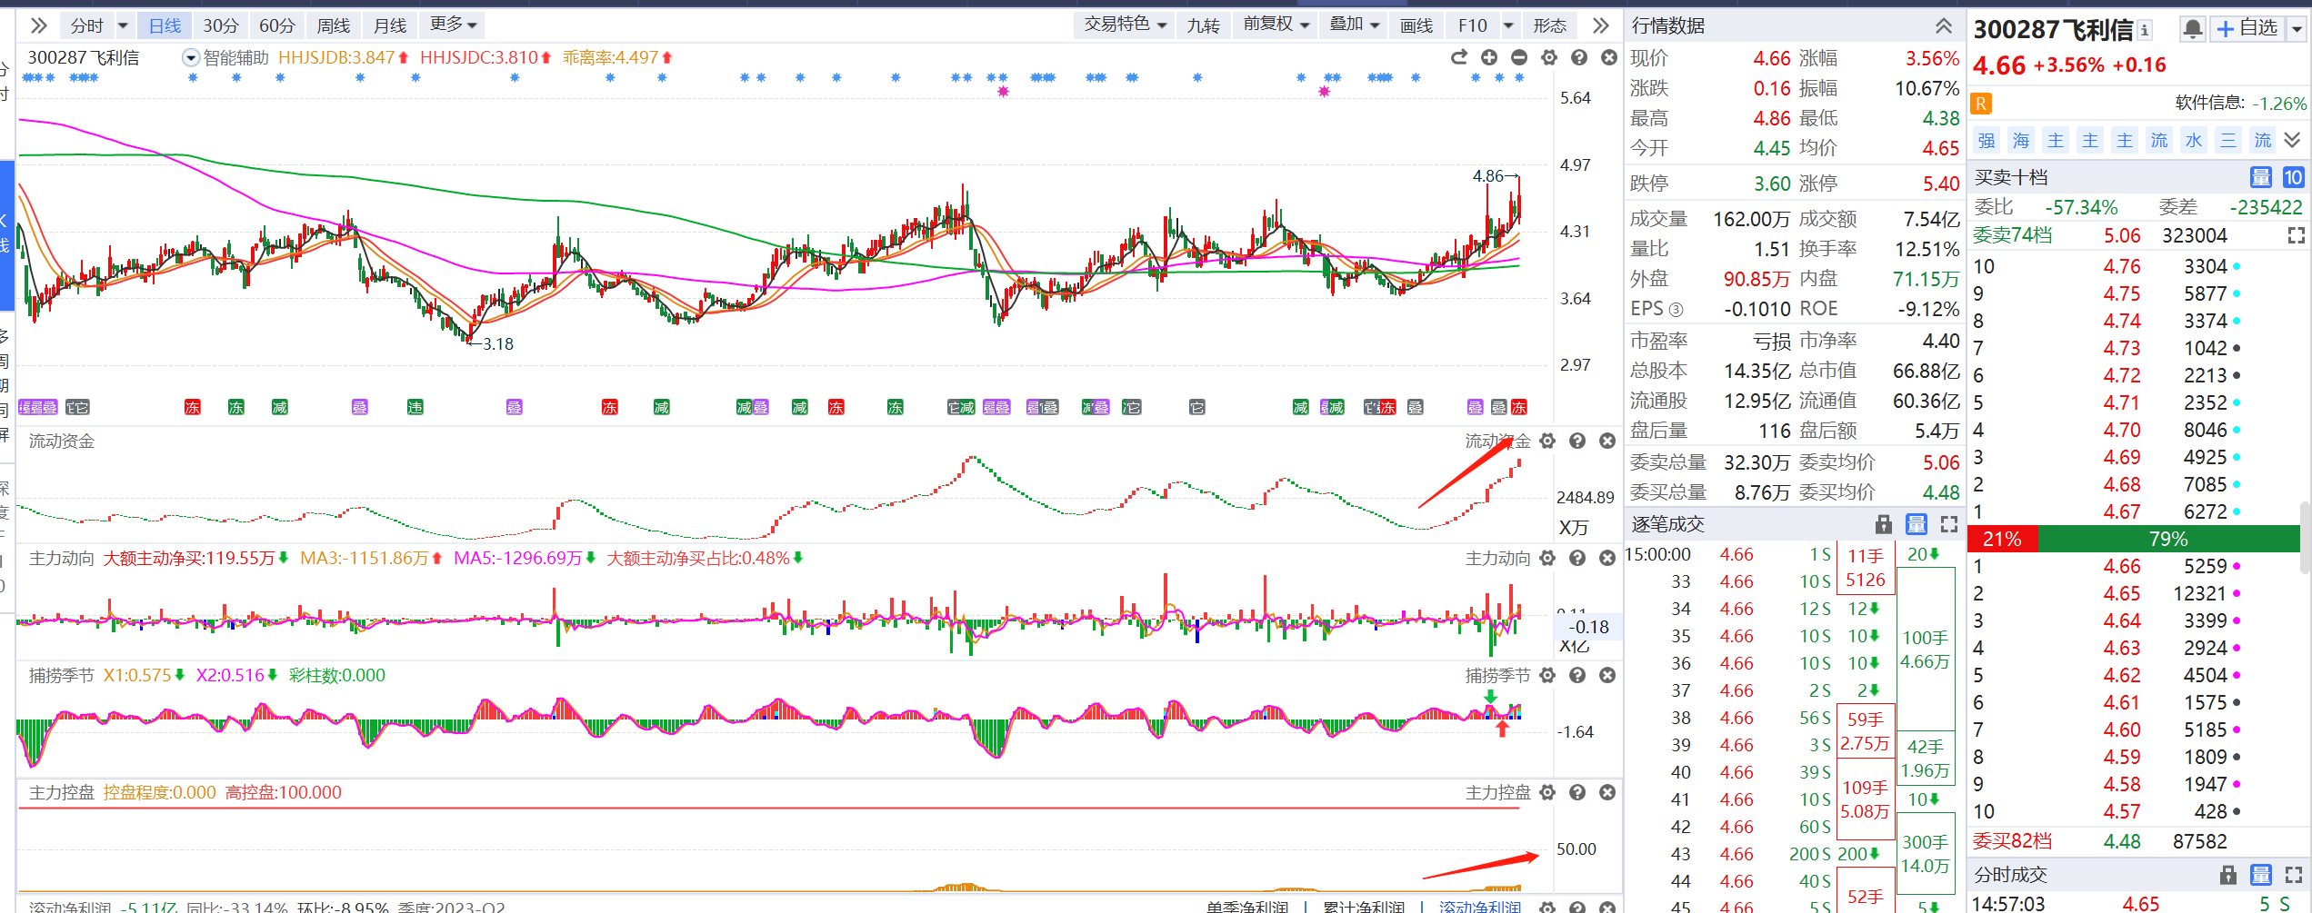
案例4，飞利信
分时不断试盘
流动资金持续翻红
主力控盘增加，主力买入

Slide 38
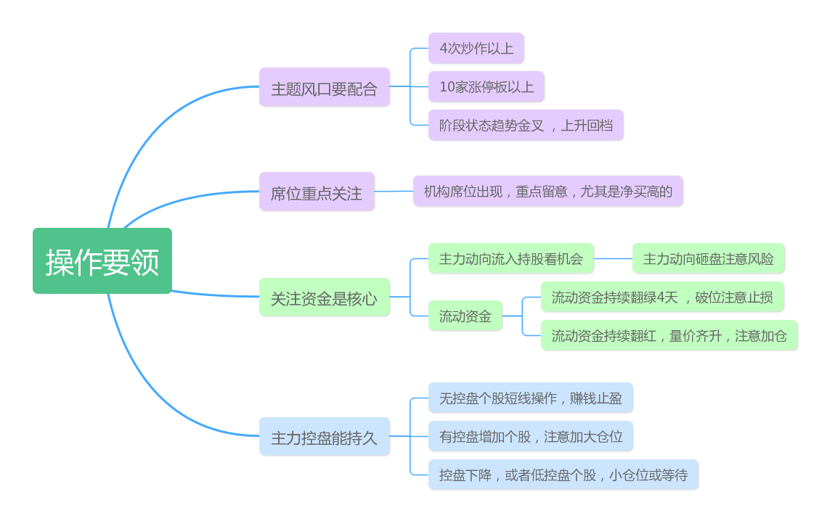
操作要领要牢记

Slide 39
PART 04
提升操作认知
周末勤写总结

Slide 40
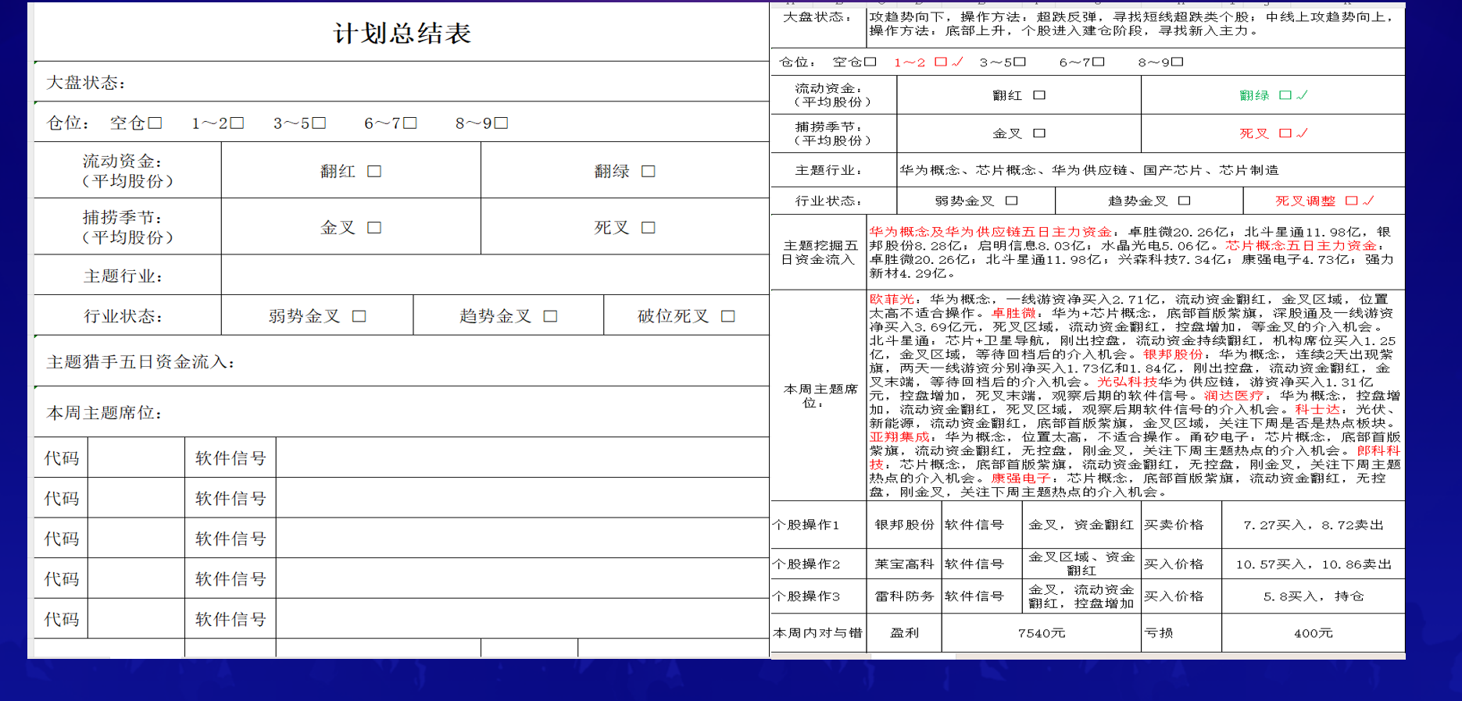
总结提高执行力，唯信号论

